Slide 1


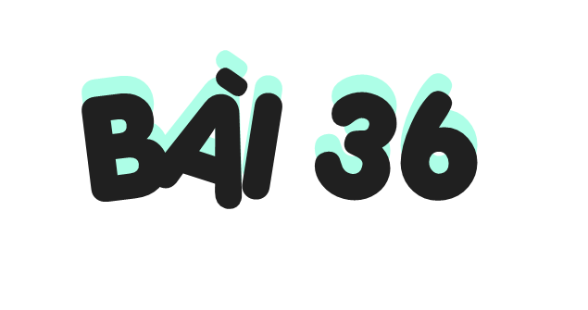

LỚP 4
GV Bùi Thị Hà

Slide 2
1
Số?
a) 1 yến= kg
10
10 kg = yến
?
1
?
1 tạ = yến = kg
10
?
100
100 kg = tạ
?
1
?
1 tấn = tạ = kg
1 000 kg = tấn
10
?
?
1000
?
1

Slide 3
1
Số?
b) 2 tạ = kg
200
3 tạ 60 kg = kg
?
360
?
4 tấn = tạ = kg
40
?
?
4000
1 tấn 7 tạ = tạ
17
?

Slide 4
2
Số?
a) 5 yến + 7 yến = yến
43 tấn – 25 tấn = tấn
?
12
18
?
b) 3 tạ x 5 = tạ
15 tạ : 3 = tạ
?
?
15
5
15 tạ : 5 = tạ
3
?

Slide 5
3
>; <; =
a) 3 kg 250 g 3 250 g
=
?
b) 5 tạ 4 yến 538 kg
?
>
c) 2 tấn 2 tạ 2 220 kg
?
<

Slide 6
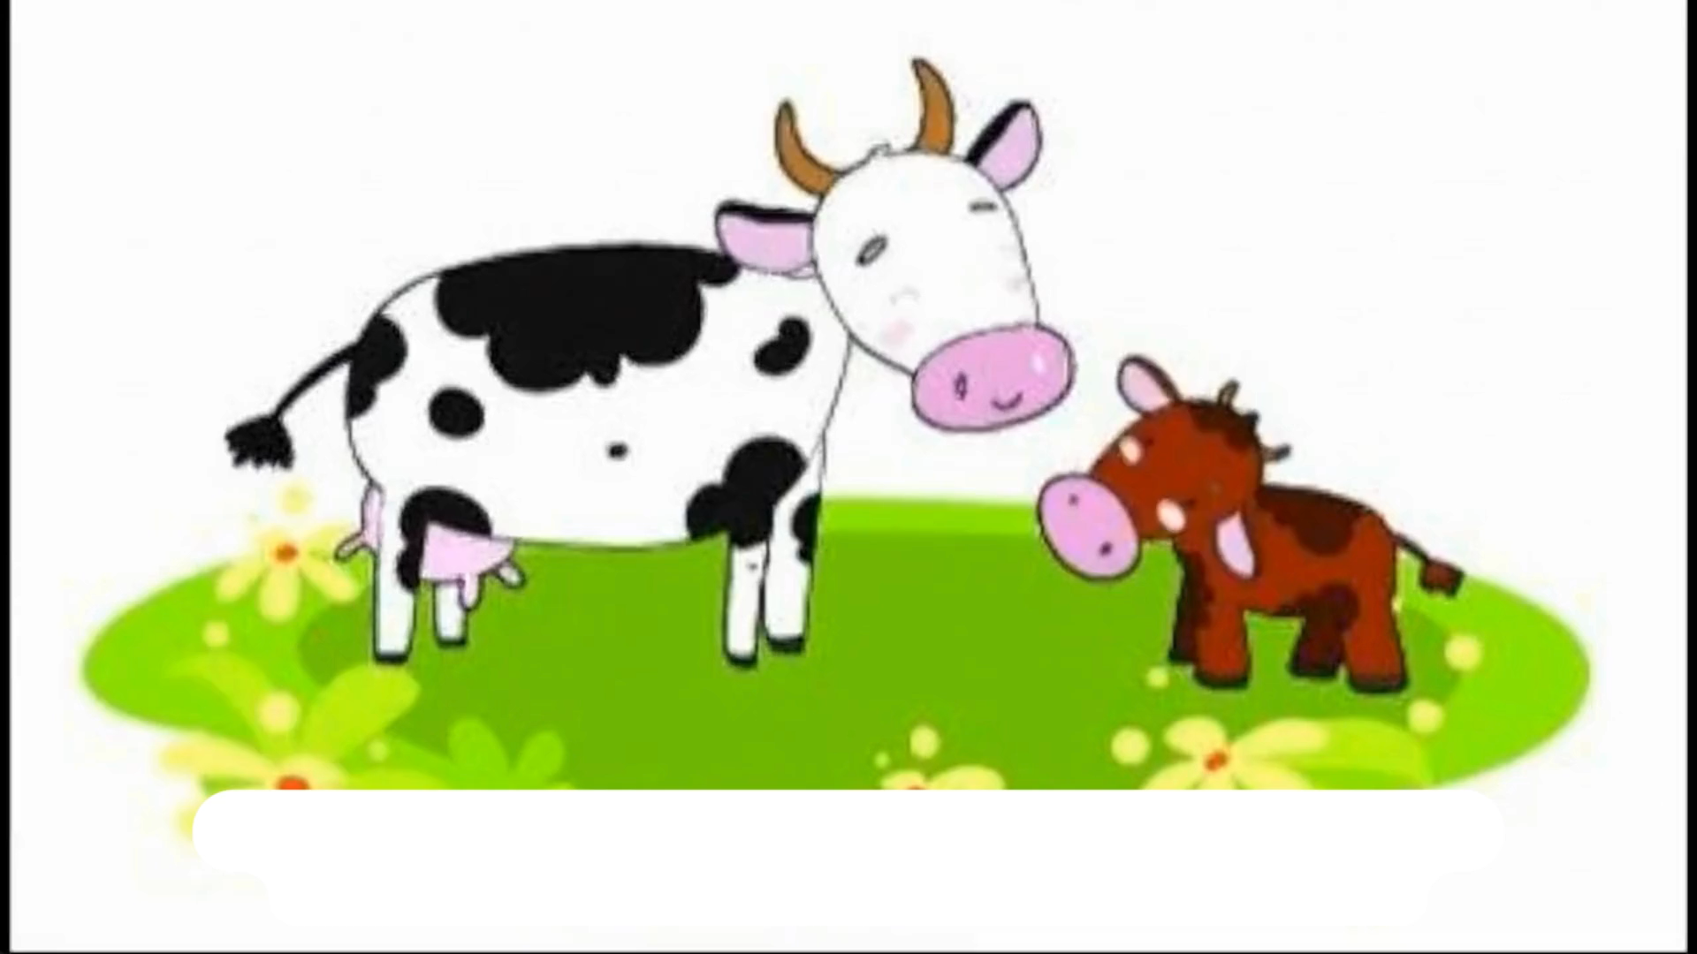

Slide 7

4
a) Con bê cân nặng 1 tạ 40 kg. Con bò nặng hơn con bê là 220 kg. Hỏi con bò và con bê nặng tất cả bao nhiêu ki-lô-gam?
a) Đổi 1 tạ 40 kg = 140 kg
Con bò nặng số ki lô-gam là:
140 + 220 = 360 (kg)
Con bò và con bê nặng tất cả số kg là:
360 + 140 = 500 (kg)
Đáp số: 500 kg

Slide 8
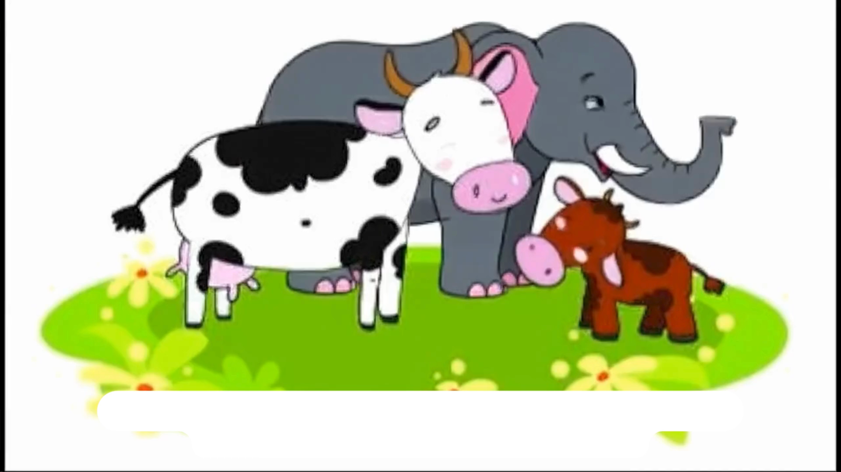

Slide 9

4
b) Một con voi nặng gấp đôi tổng số cân nặng của con bò và con bê (ở câu a). Hỏi con voi cân nặng mấy tấn?
Cân nặng của con voi là:
500 × 2 = 1 000 (kg) = 1 tấn
Đáp số: 1 tấn

Slide 10




